Slide 1
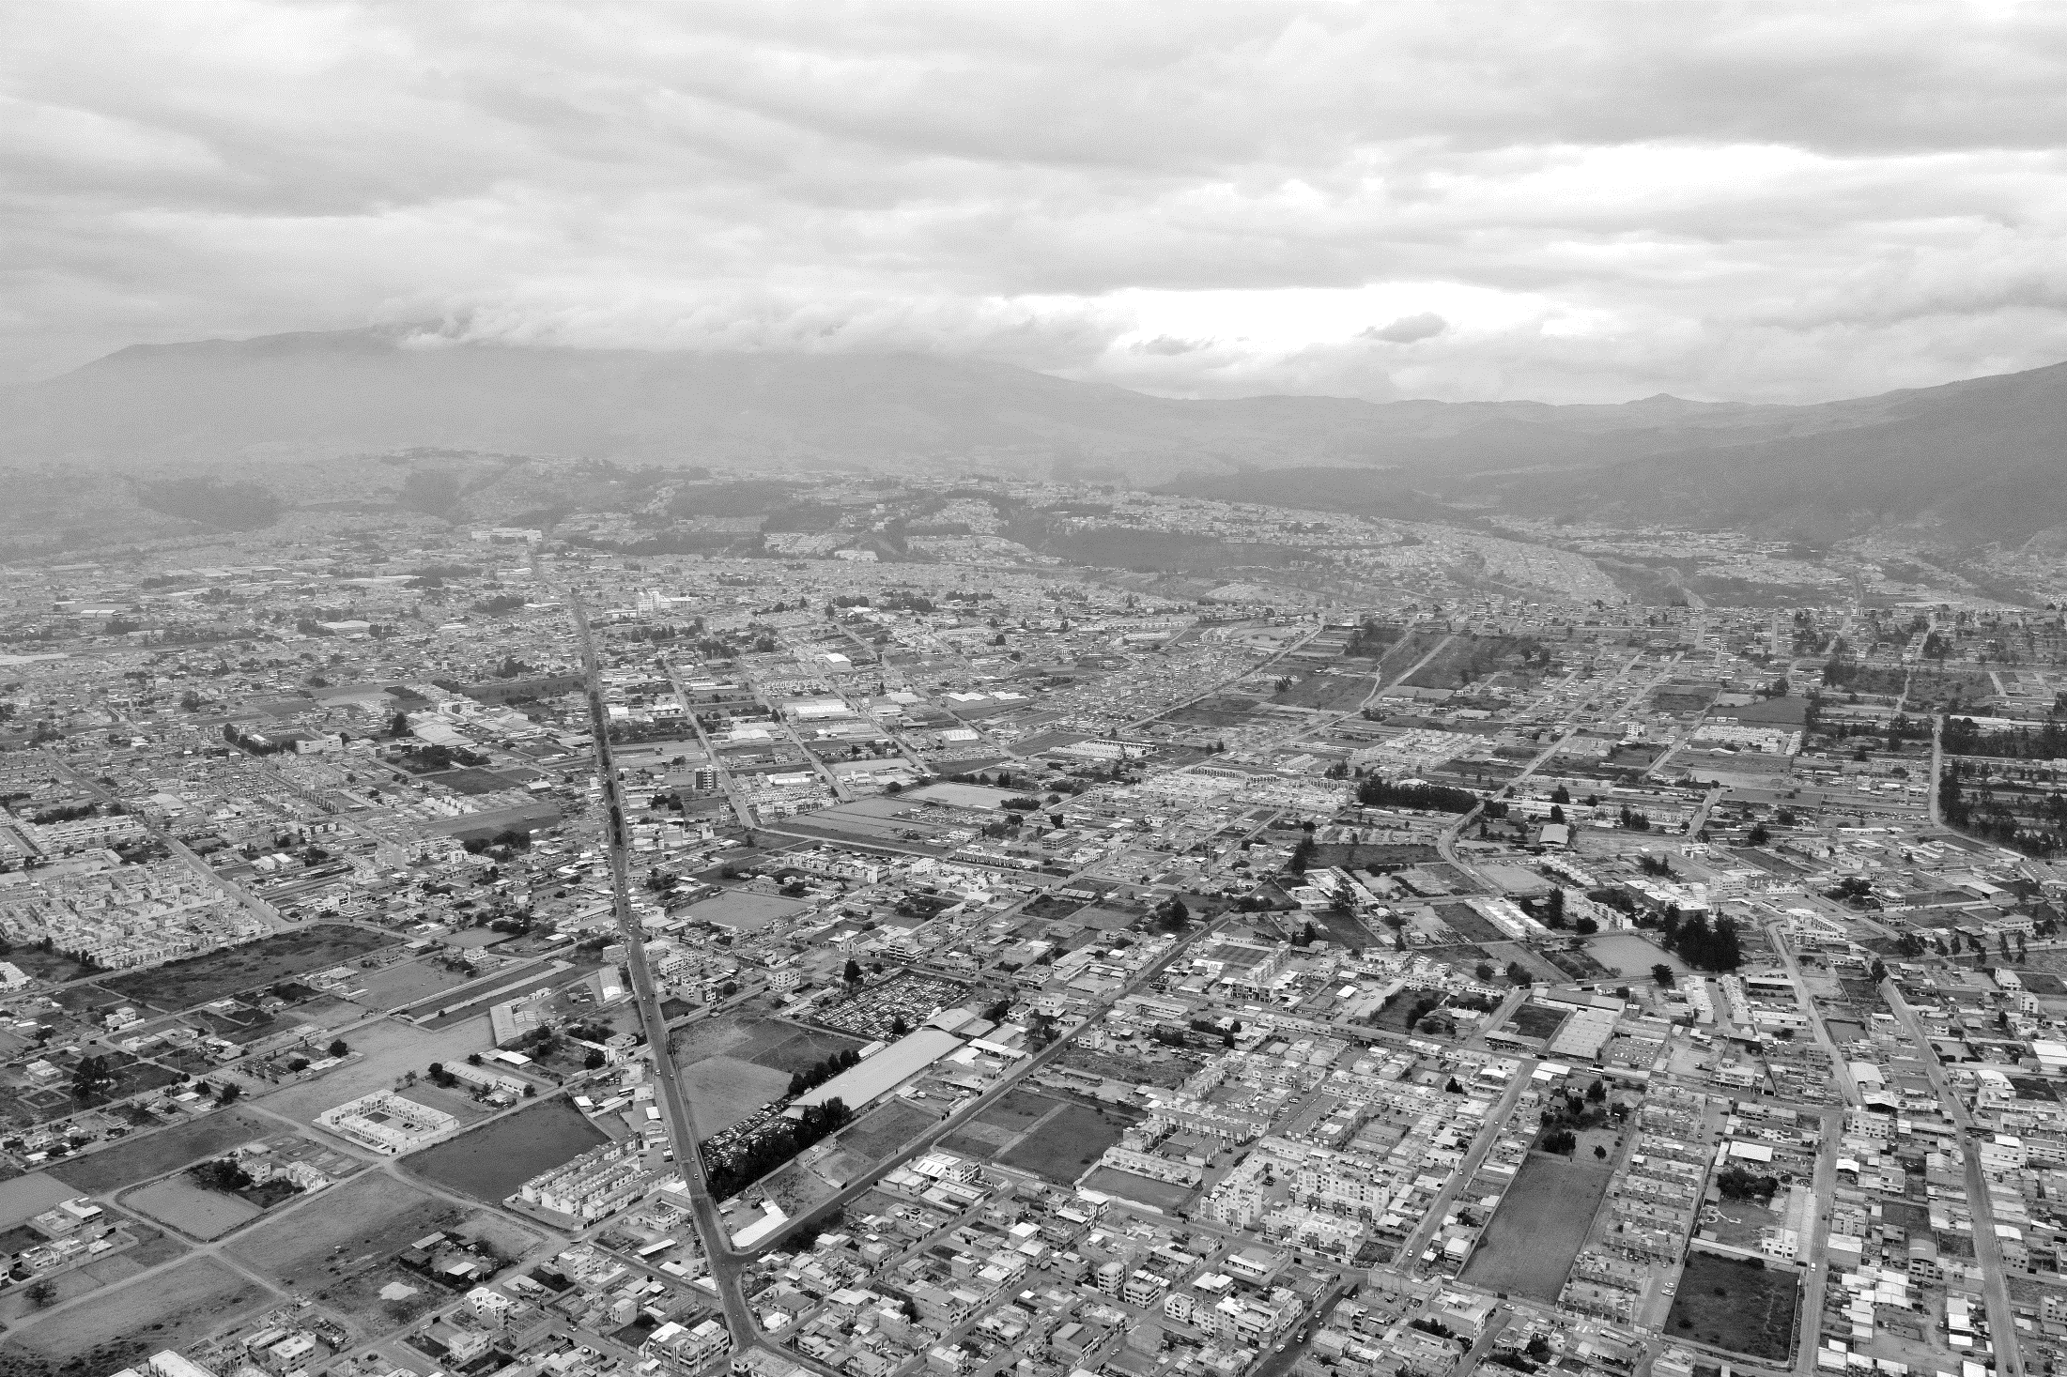
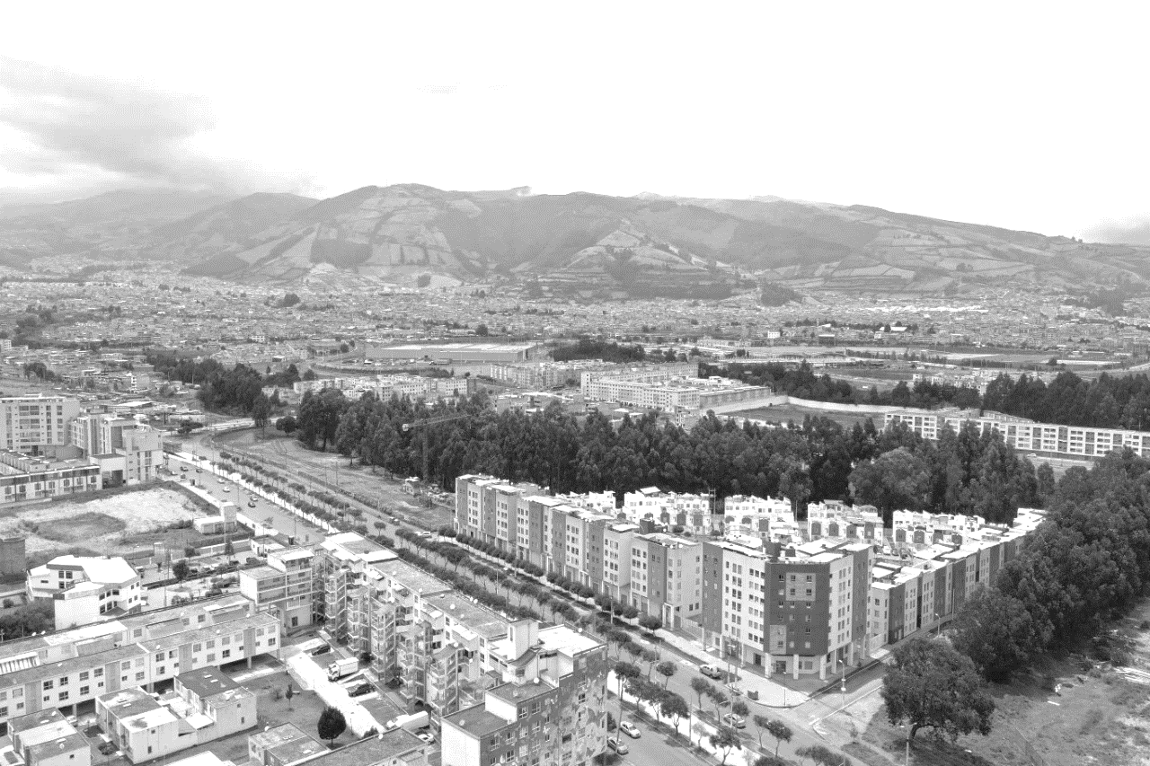
PLAN DE USO Y
GESTIÓN DE SUELO
PROCESO PARTICIPATIVO PUGS
SECRETARÍA DE TERRITORIO, HÁBITAT Y VIVIENDA
DIRECCIÓN METROPOLITANA DE POLÍTICA Y PLANEAMIENTO DE SUELO
ENERO 2021

Slide 2
PROCESO PARTICIPATIVO PUGS
ANTECEDENTES
Oficio STHV-2020-0552-O de 17 de julio de 2020, STHV remite a CUS la propuesta de participación ciudadana del PUGS.
Conocimiento y resolución del cronograma del proceso de participación ciudadana del PUGS presentado por la STHV – 24 de julio de 2020 – gaddmq-sgcm-2020-2486-O
Resolución No. 085-CUS-2020 del 27 de julio de 2020. Conocimiento y aprobación del cronograma presentado por la STHV.
El 28 de julio de 2020 con oficio STHV-20200579-O STHV remite convocatoria para socialización del proceso del componente estructurante con despachos de Concejales Metropolitanos.
Oficio STHV-2020-0600-O del 03 de agosto de 2020 – STHV remite guía metodológica del proceso de socialización PUGS, solventando 1 observación realizada en la Comisión de Uso de Suelo del mismo día, incluida en la guía.
COMPONENTE URBANÍSTICO
APROVECHAMIENTO DE SUELO
PLANES COMPLEMENTARIOS
ESTÁNDARES URBANÍSTICOS
INSTUMENTOS DE GESTIÓN

Slide 3
PROCESO PUGS 2020
ENERO - FEBRERO | MARZO - ABRIL | MAYO - JUNIO | JULIO - AGOSTO | SEPTIEMBRE - OCTUBRE | NOVIEMBRE - DICIEMBRE
CONSOLIDACIÓN Y VALIDACIÓN DEL DIAGNÓSTICO TERRITORIAL CONSOLIDACIÓN DEL MODELO TERRITORIAL ACTUAL INICIO MODELO TERRITORIAL DESEADO DOCUMENTO BORRADOR PRELIMINAR DIAGNÓSTICO ESTRATÉGICO | ELABORACIÓN DE BASES CARTOGRÁFICAS INICIO DEL COMPONENTE ESTRUCUTRANTE: ELABORACIÓN DE METODOLOGÍA DE ANÁLISIS: GRADO DE CONSOLIDACIÓN, DENSIDADES, COBERTURA DE SERVICIOS Y EQUIPAMIENTOS, CRUCE DE VARIABLES TALLER CON EXPERTO INTERNACIONAL, EX DIRECTOR DE PLANIFICACIÓN Y EX VICEALCALDE DE BARCELONA INICIO DE CLASIFICACIÓN DE SUELO INCORPORACIÓN DEL DT – MTA AL PMDOT DETERMINACIÓN DEL SISTEMA DE CENTRALIDADES | CLASIFICACIÓN Y SUBCLASIFICACIÓN DE SUELO ANÁLISIS DE CONFLICTOS URBANOS Y RURALES ANÁLISIS REGIMEN DE SUELO VIGENTE ESTRUCTURA ESTÁNDARES URBANÍSTICOS ENTREGA DOCUMENTO PUGS – BORRADOR COMPONENTE ESTRUCTURANTE ENTREGA PRIMER DOCUMENTO BORRADOR MODELO TERRITORIAL DESEADO TALLERES DE CAPACITACIÓN CON EXPERTOS INTERNACIONALES DE ONU-HABITAT (COLOMBIA, BRASIL Y ESPAÑA) TALLERES CON LA DIRECCIÓN DE RIESGOS | INICIO DEL COMPONENTE URBANÍSTICO: ANÁLISIS Y DETERMINACIÓN DE ZONAS HOMOGÉNEAS INICIO DE ELABORACIÓN DE POLÍGONOS DE INTERVENCIÓN TERRITORIAL (PIT) INICIO DE CONCEPTUALIZACIÓN DE TRATAMIENTOS URBANÍSTICOS RACIONALIZACIÓN DE LÍMITES URBANOS EN LA CARTOGRAFÍA EN BASE DE BORDES DE QUEBRADA TALLERES CON EXPERTOS NACIONALES QUE ELABORARON LA LEY ORGÁNICA DE ORDENAMIENTO TERRITORIAL, USO Y GESTIÓN DE SUELO INICIO DE TALLERES COMPONENTE ESTRUCTURANTE: 2 TALLERES CON ASESORES DE CONCEJALES METROPOLITANOS A FINALES DE JULIO | COMPONENTE URBANÍSTICO DEL PUGS: DELIMITACIÓN DE TRATAMIENTOS URBANÍSTICOS CONCEPTUALIZACIÓN DE USOS DE SUELO ANÁLISIS Y DETERMINACIÓN DE USOS DE SUELO GENERALES Y PRINCIPALES, RESTRINGIDOS Y PROHIBIDOS DETERMINACIÓN INICIAL DE LA EDIFICABILIDAD BÁSICA, GENERAL MÁXIMA Y ESPECÍFICA MÁXIMA ELABORACIÓN DE ESTÁNDARES URBANÍSTICOS DE EDIFICABILIDAD TALLERES DE SOCIALIZACIÓN CON LAS ADMINISTRACIONES ZONALES, PARROQUIAS URBANAS Y RURALES RECORRIDOS EN TERRITORIO PARA ANÁLISIS NORMATIVOS TALLERES CON INSTITUCIONES DEL MUNICIPIO DEL QUITO TALLERES CON DEPENDENCIAS NACIONALES VINCULADAS CON LA LOOTUGS (MAG, MAE, MIDUVI) ELABORACIÓN DEL BANCO DE SUELO | REVISIÓN Y DETERMINACIÓN DE LA NORMA URBANÍSTICA DE USOS Y EDIFICABILIDAD ELABORACIÓN DE ESTÁNDARES URBANÍSTICOS PARA IMPLANTACIÓN ELABORACIÓN DE INSTRUMENTO DE CONCESIÓN ONEROSA DE DERECHOS TALLERES DE SOCIALIZACIÓN CON LAS ADMINISTRACIONES ZONALES, PARROQUIAS URBANAS Y RURALES RECORRIDOS EN TERRITORIO PARA ANÁLISIS NORMATIVOS TALLERES DE CONSOLIDACIÓN FINAL DEL MODELO TERRITORIAL DESEADO DEL PMDOT SOCIALIZACIÓN DEL AVANCE PUGS CON EL ALCALDE DE QUITO CONCEPTUALIZACIÓN Y DELIMITACIÓN DE PLANES URBANÍSTICOS COMPLEMENTARIOS DELIMITACIÓN DE UNIDADES DE ACTUACIÓN URBANÍSTICA CONSOLIDACIÓN DE DOCUMENTO PUGS CON ANEXOS NORMATIVOS ENTREGA DE DOCUMENTO BORRADOR DEL COMPONENTE URBANÍSTICO DEL PUGS (31 DE DICIEMBRE)
MODELO TERRITORIAL DESEADO
COMPONENTE ESTRUCTURANTE
CLASIFICACIÓN DE SUELO
SUB CLASIFICACIÓN DE SUELO
POLÍGONOS DE INTERVENCIÓN TERRITORIAL
TRATAMIENTOS URBANÍSTICOS
USOS DE SUELO
COMPONENTE URBANÍSTICO
APROVECHAMIENTO DE SUELO
PLANES COMPLEMENTARIOS
ESTÁNDARES URBANÍSTICOS
INSTUMENTOS DE GESTIÓN

Slide 4
PROCESO PARTICIPATIVO PUGS
Comisión de Uso de Suelo aprueba el proceso que contiene:
OBJETIVOS GENERALES:
Difundir a través de espacios/encuentros de participación la propuesta del PUGS y sus componentes: estructurante y urbanístico.
Consolidar la propuesta del PUGS con la retroalimentación del proceso de formulación desde los diferentes actores del territorio.
Analizar propuestas y/o casos de estudio identificados en el proceso de formulación del PUGS en relación al componente estructurante y urbanístico.
Definir propuestas estratégicas conforme el modelo territorial deseado y la visión de desarrollo para el DMQ.
MOMENTOS:
Momento 1: Componente estructurante con espacios/encuentros de difusión y conocimiento de la formulación del PUGS.
Momento 2: Componente urbanístico con espacios/encuentros para la retroalimentación de la formulación del PUGS.
ACTORES: Se identificó y aprobó el siguiente grupo de actores estratégicos, los cuales tendrán representatividad a través de sus participantes:
  GAD parroquiales rurales
  Administraciones zonales
  Representantes de la Asamblea a Quito
  Representantes de Comunas del DMQ
  Representantes de las entidades de la Municipalidad
  Representantes del Gobierno Nacional, Provincial, Cantonal
COMPONENTE URBANÍSTICO
APROVECHAMIENTO DE SUELO
PLANES COMPLEMENTARIOS
ESTÁNDARES URBANÍSTICOS
INSTUMENTOS DE GESTIÓN

Slide 5
PROCESO PARTICIPATIVO PUGS
Inicio con asesores de Comisiones del Concejo Metropolitano
Componente estructurante PUGS
Sesiones específicas componente estructurante
Componente estructurante con Estado, MDMQ
Componente urbanístico
Sesiones específicas componente urbanístico
Componente urbanístico con instituciones
Recorridos en territorio
2 sesiones – julio 2020
18 sesiones – agosto 2020
4 sesiones – agosto y septiembre 2020
2 sesiones – septiembre 2020
30 sesiones – octubre a diciembre 2020
10 sesiones – octubre a diciembre 2020
2 sesiones – septiembre y noviembre 2020
19 recorridos – septiembre a noviembre 2020
COMPONENTE URBANÍSTICO
APROVECHAMIENTO DE SUELO
PLANES COMPLEMENTARIOS
ESTÁNDARES URBANÍSTICOS
INSTUMENTOS DE GESTIÓN

Slide 6
PROCESO PARTICIPATIVO PUGS – COMPONENTE ESTRUCTURANTE CON PARROQUIAS
MODELO TERRITORIAL DESEADO
COMPONENTE ESTRUCTURANTE
CLASIFICACIÓN DE SUELO
SUB CLASIFICACIÓN DE SUELO
POLÍGONOS DE INTERVENCIÓN TERRITORIAL
TRATAMIENTOS URBANÍSTICOS
USOS DE SUELO
COMPONENTE URBANÍSTICO
APROVECHAMIENTO DE SUELO
PLANES COMPLEMENTARIOS
ESTÁNDARES URBANÍSTICOS
INSTUMENTOS DE GESTIÓN

Slide 7
PROCESO PARTICIPATIVO PUGS – COMPONENTE ESTRUCTURANTE CON PARROQUIAS E INSTITUCIONES PÚBLICAS
MODELO TERRITORIAL DESEADO
COMPONENTE ESTRUCTURANTE
CLASIFICACIÓN DE SUELO
SUB CLASIFICACIÓN DE SUELO
POLÍGONOS DE INTERVENCIÓN TERRITORIAL
TRATAMIENTOS URBANÍSTICOS
USOS DE SUELO
COMPONENTE URBANÍSTICO
APROVECHAMIENTO DE SUELO
PLANES COMPLEMENTARIOS
INSTUMENTOS DE GESTIÓN

Slide 8
PROCESO PARTICIPATIVO PUGS – COMPONENTE URBANÍSTICO CON PARROQUIAS
MODELO TERRITORIAL DESEADO
COMPONENTE ESTRUCTURANTE
CLASIFICACIÓN DE SUELO
SUB CLASIFICACIÓN DE SUELO
POLÍGONOS DE INTERVENCIÓN TERRITORIAL
TRATAMIENTOS URBANÍSTICOS
USOS DE SUELO
COMPONENTE URBANÍSTICO
APROVECHAMIENTO DE SUELO
PLANES COMPLEMENTARIOS
ESTÁNDARES URBANÍSTICOS
INSTUMENTOS DE GESTIÓN

Slide 9
PROCESO PARTICIPATIVO PUGS – COMPONENTE URBANÍSTICO CON PARROQUIAS E INSTITUCIONES PÚBLICAS
MODELO TERRITORIAL DESEADO
COMPONENTE ESTRUCTURANTE
CLASIFICACIÓN DE SUELO
SUB CLASIFICACIÓN DE SUELO
POLÍGONOS DE INTERVENCIÓN TERRITORIAL
TRATAMIENTOS URBANÍSTICOS
USOS DE SUELO
COMPONENTE URBANÍSTICO
APROVECHAMIENTO DE SUELO
PLANES COMPLEMENTARIOS
ESTÁNDARES URBANÍSTICOS
INSTUMENTOS DE GESTIÓN

Slide 10
PROCESO PARTICIPATIVO PUGS – RECORRIDOS EN TERRITORIO
MODELO TERRITORIAL DESEADO
COMPONENTE ESTRUCTURANTE
CLASIFICACIÓN DE SUELO
SUB CLASIFICACIÓN DE SUELO
POLÍGONOS DE INTERVENCIÓN TERRITORIAL
TRATAMIENTOS URBANÍSTICOS
USOS DE SUELO
COMPONENTE URBANÍSTICO
APROVECHAMIENTO DE SUELO
PLANES COMPLEMENTARIOS
ESTÁNDARES URBANÍSTICOS
INSTUMENTOS DE GESTIÓN

Slide 11
AGENDA PUGS CUS 2021
COMISIÓN DE USO DE SUELO
Reuniones con los Concejales de la CUS |  | Fecha | Actores
1 | Modelo Territorial Deseado | Semana 1 11 de febrero | Representante STHV - CUS
2 | Clasificación de suelo, subclasificación de suelo, PIT y tratamientos urbanísticos | Semana 2 18 de febrero
3 | Usos de suelo generales, principales, restringidos y prohibidos | Semana 3 25/26* de febrero
4 | Edificabilidad, básica, general máxima y específica máxima | Semana 4 4/¨5* marzo
5 | Planes complementarios: delimitación y lineamientos para planes parciales, especiales, operaciones urbanas integrales. | Semana 5 8 de marzo
6 | Estándares urbanísticos | Semana 5 11 de marzo
7 | Instrumentos de gestión, Banco de Suelos, Concesión onerosa de derechos, ZEIS | Semana 6 15/18* de marzo
8 | Elaboración de propuesta definitiva en base a observaciones | 3 semanas después | STHV

Slide 12
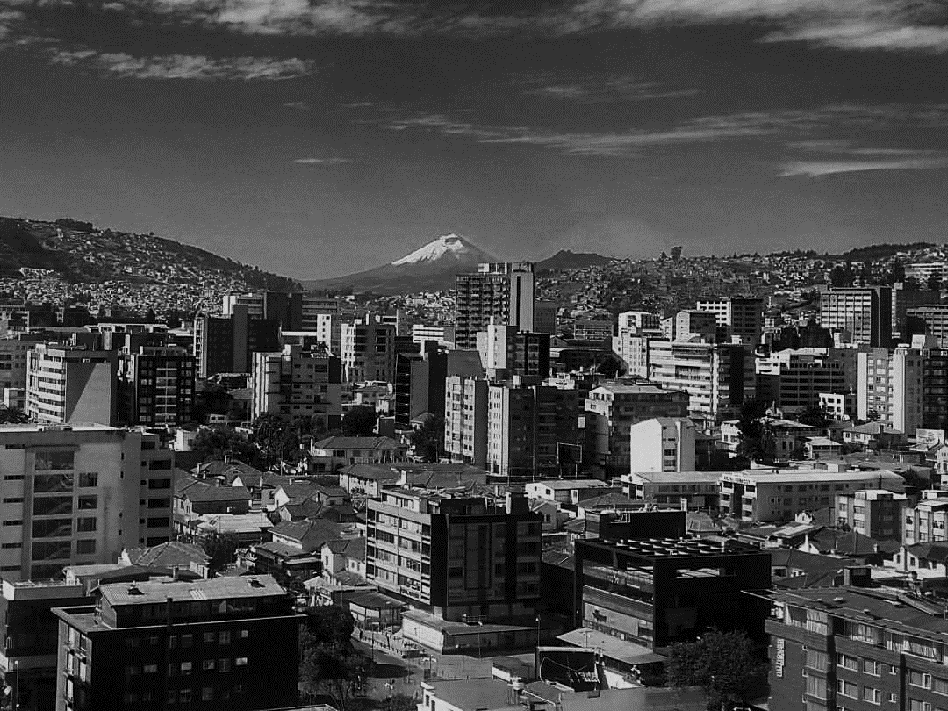
¿PREGUNTAS?
GRACIAS
Dirección Metropolitana de Planeamiento y Política de Suelo
Coordinación PUGS
dmpps.quito@gmail.com

